Slide 1

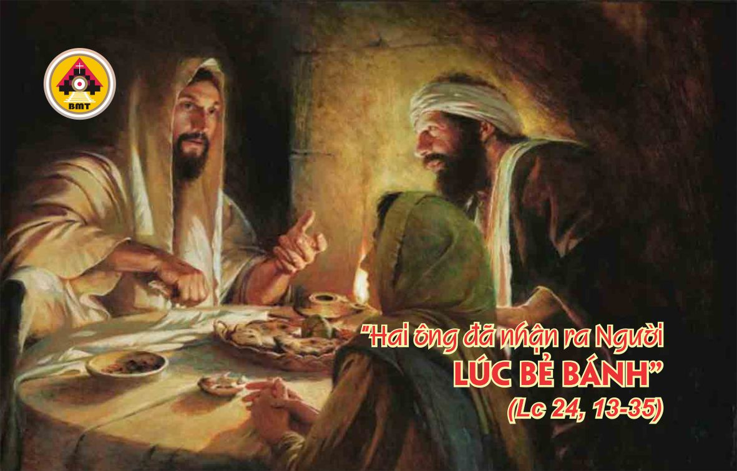

Thứ TƯ tuần bát nhật phục sinh

Slide 2
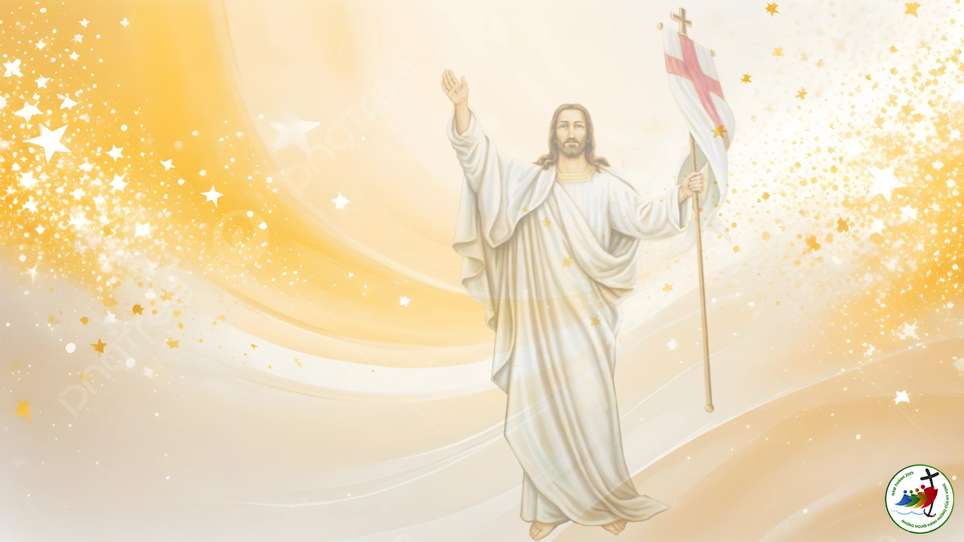
Ca Nhập Lễ
Hỡi những người Cha Ta chúc phúc, hãy đến lãnh lấy nước trời đã chuẩn bị cho các ngươi, từ khi tạo dựng vũ trụ – Allêluia.

Slide 3

Bài đọc 1. Cv 3, 1-10
Trích sách Tông đồ Công vụ.
“Có cái này tôi cho anh, là nhân danh Ðức Giê-su, anh hãy đứng dậy mà đi”.

Slide 4
Ðáp: Tâm hồn những ai tìm Chúa, hãy mừng vui
Đáp ca:
Tv 104, 1-2. 3-4. 6-7. 8-9

Slide 5
Alleluia: Ga 14, 8
Alleluia, alleluia! – Ðây là ngày Chúa đã thực hiện, chúng ta hãy mừng rỡ hân hoan về ngày đó. – Alleluia.

Slide 6
PHÚC ÂM: Lc 24, 13-35

Slide 7
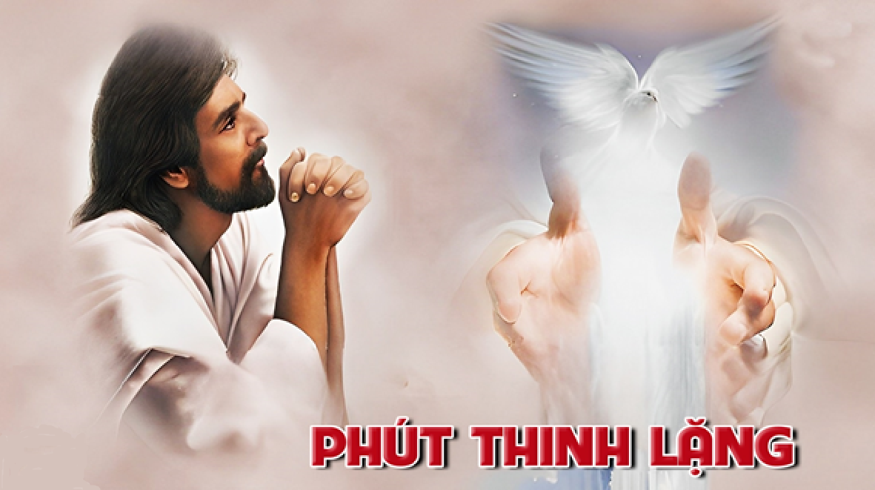

Slide 8


DÂNG LỄ

Slide 9
Ca Hiệp Lễ
Các môn đệ đã nhận ra Chúa Giê-su khi Người bẻ bánh – Allêluia

Slide 10
Ca Kết Lễ

Slide 11
Thứ TƯ tuần bát nhật phục sinh

